Slide 1
语音云助力开发者腾飞
Notes:
今天我分享的话题是语音云助力智能硬件腾飞，大概内容包括，智能硬件以及移动互联网的开发者通过讯飞语音云，能够为应用开发带来怎样更便捷的服务和体验。

Slide 2
历史上人机交互演变过程
Notes:
让我们来回顾下历史上人机交互的演变过程，大概有四次。

Slide 3
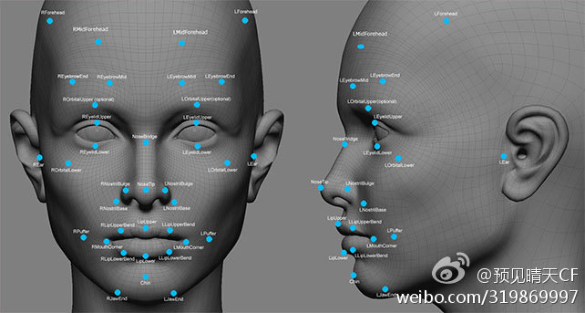
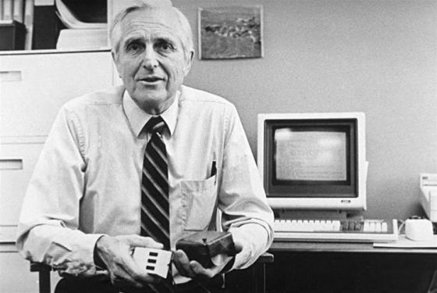
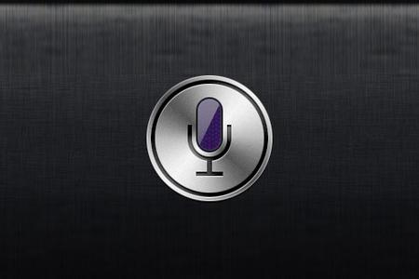
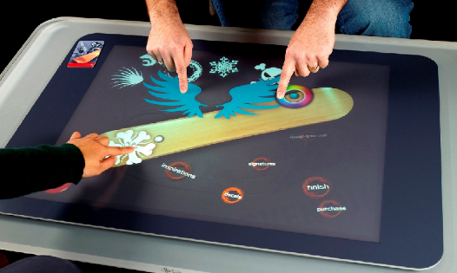

人机交互走向自然交互
PC时代
移动互联、智能家庭时代
多点触摸，手写，手势
+
语音
+
视觉
键盘+鼠标
交互的发展史就是走向自然交互的发展过程
从以机器为中心的人机交互，走向以人为中心的自然交互
Notes:
今天我将就其中的语音+视觉部分和大家做下分享，尤其是语音部分

Slide 4
语音云用户规模
高速增长
5亿
激活终端5亿
活跃终端1.4亿
1亿
1000万
100万
2011-01
2011-05
2011-12
2012-09
2014-03
Notes:
这是我们语音云用户规模的成长情况，增长趋势是符合互联网时代的指数级爆发式增长规律。

Slide 5




















































合作伙伴快速增长
语音云应用数
60000
活跃应用数
3200
2014.8
2013.8
2012.8

Slide 6
即将
每一部手机 …
每一台电脑 …
每一辆汽车 …
每一台家电 …
每一台智能设备 …
能 听 会 说！
Notes:
所以，有了这么多的用户和合作伙伴，我们有理由相信，未来即将
讯飞目前和国内主流的手机、、、、都有全面深度的合作关系，这个目标我们能非常清晰的预见到，就在这不远的未来，确切来说，就在这两三年内。

Slide 7
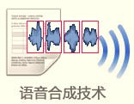
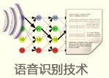

智能语音交互技术概述
  智能语音交互技术：使信息时代的各种智能设备像人一样“能听会说”的技术，包括语音合成、语音识别和自然语言理解等
  可以将任意的文字信息转化为自然流畅的语音,相当于给机器装上了人工嘴巴
  可以将语音中内容、说话人、语种等信息识别出来，相当于给机器装上了人工耳朵
  可以对自然语言进行语义理解给出适合的指令集合，相当于给机器赋予人工的大脑
Notes:
通过刚才的视频里，大家也大概了解到智能语音技术的含义，我们对智能语音技术的定义就是，是指让信息时代的各种设备，比如刚才提到的手机、平板、可穿戴设备，智能家电、智能玩具、智能车载设备等等智能硬件，都像人一样能听会说。
语音合成是指将文字转换为声音，让机器把文字读出来，相对于让机器具备人类说话的能力。
相当于让机器具备了人类的听力。
是指让机器真正理解我们说话的意图，比如说我问明天下不下雨，这时候机器就告诉我明天的天气怎样？相当于让机器具备了人类思考的能力。
接下来呢，我们分别看下讯飞在这些核心技术上的进展情况

Slide 8
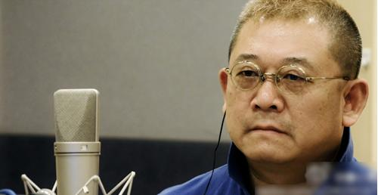

Notes:
这位大家可能不太熟悉，但是你一定听过他的声音，他就是《舌尖上的中国》的配音员李立宏老师，我们都很喜欢他，那么我们的合成音效能做到什么水平呢？我们听听看。
【播放】
给不给力？！
没错，我们也将把更出色的合成能力开放给大家。

Slide 9
领先的语音识别
国内首个发布离线听写引擎
国内首个对外开放的粤语和英语听写引擎
95%
2012年5月
DNN技术正式上线
2013年7月
DNN并行训练技术获得突破，6000+小时训练数据
86.2%
国内首个开放的个性化听写引擎
2011年1月
基于上线数据
首次更新
2011年8月
超大规模语言模型技术第二次更新
81.2%
75.3%
2010年10月28日
语音云正式发布
60.2%
Notes:
对于语音识别来说呢，
经过我们语音云不断的海量数据迭代优化，语音的识别率由当初发布时的60%提高到现在的95%，而且我可以告诉大家，到今年年底的时候，这个指标还将会有显著的提升。我也相信在未来，通过我们的各项努力和突破，科大讯飞一定是世界上第一家将语音识别率做到99%的公司。

Slide 10












语音识别 – 多方言
已经开放多达十种方言，支持自动识别方言！
Notes:
之前我和智能硬件的开发者、厂商讨论的时候，他们经常会遇到不同地方的用户群体使用语音时的方言问题。我们曾经想过一些办法，包括通过地区码来预设不同的方言，但是，硬件的产品流通不受制于厂商本身，渠道难以控制。今天，我们就成功解决了此问题，科大讯飞十多种全国各地的方言识别全面开放，并且还支持自动识别。什么意思呢？就是你说了方言，我能自动判断出来，并且进入到不同的听写引擎，给出正确的结果。

Slide 11
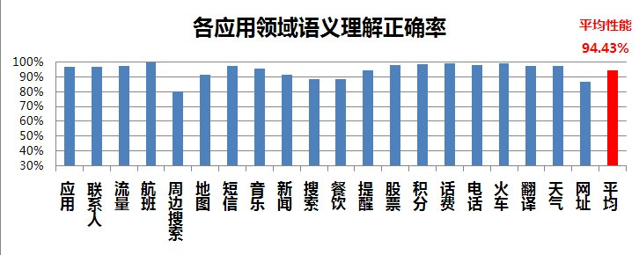
全面的语义理解
  通过语音云海量数据迭代，常用业务语义理解效果持续提升
94.43%
85.21%
30+领域
20领域
Notes:
同样，与语音识别一样，我们的语义理解也随着语音云的海量数据迭代，各项核心指标也一直不断在突破。
从开始覆盖20个领域的85%准确率到现在30个领域以上94%的准确率；

Slide 12

一段业界瞩目的爱情
Notes:
就在两个月前，2014年11月28号，哈工大语言云与讯飞语音云联姻了。可以说，对于我们，这是一件期待已久、激动人心的事情，通过平台级的打通融合，我们将一站式的服务平台做的更加的扎实高效。

Slide 13

语言云 - 语言认知计算开放平台
分词
词性标注
句法分析
语义分析
语言学习
用户分析：属性、习惯、维度、用户画像、情绪地图
预测：票房、情绪、资讯

Slide 14
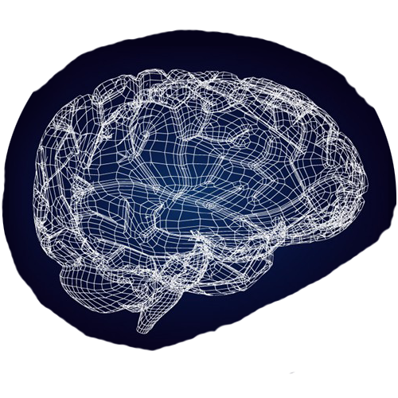
能理解会思考 – 讯飞“超脑”计划
语义理解
智能对话
智能决策
发现创新
发现创造新价值
问题解答
决策顾问
智能问答
社区问答
泛搜索
语义提取
iFly Hyper-Brain
认知学习
Notes:
相信今天在座参加过我们820发布会的童鞋们都还记得，我们在此次发布会上宣布了讯飞超脑计划，具体就是5年后，能让机器人考上一所一流的大学，这其中涉及到大量复杂高难度的科研攻关，有了语言云的基础能力输出，我们也相信届时将会有更加优质的表现，能够给我们的小伙伴输出更多优质的能力。

Slide 15

唤醒
全语音交互方案入口
解决最后一公里问题

Slide 16
40MIPS
40K ROM
97%
97%
40MIPS
6K RAM
6K RAM
1次/6小时
给力
唤醒
40K ROM
多唤醒词
1次/6小时
唤醒+识别
多唤醒词
唤醒+识别

Slide 17

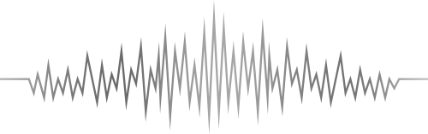
辨声识人 - 声纹识别
芝麻开门
声纹确认
声纹密码
猜猜我是谁
角色识别
声纹搜索
声纹鉴别

Slide 18
Notes:
现在，我们的声纹技术准确率无论是云端还是本地，同信道还是跨信道，都已经达到了民用水平。在未来的设备智能化浪潮中，它一定会展现它的魅力！

Slide 19
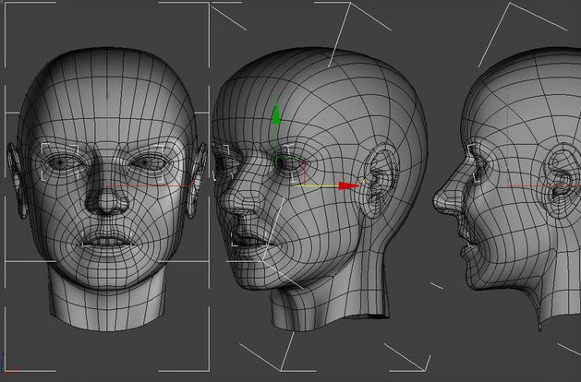
明察秋毫 - 人脸识别
人脸识别算法终于超过了人类本身。
讯飞语音云联合香港大学开放世界领先的人脸识别技术，准确度超越Facebook。
人脸识别
人脸检测
人脸漫画
Notes:
近日，香港中文大学的计算机科学家们研发出世界上最精确的面部识别软件，在测试中这种程序达到了近乎完美的精确度，可能为公共安全技术领域带来颠覆性的革新。相关上市公司：英飞拓、汉王科技、同方股份、四创电子、中航黑豹、航天长峰等。
据悉，这种创纪录的软件由香港中文大学汤晓鸥教授及其团队研发，在测试中达到99.15%的识别准确率，胜过目前所有的同类软件，甚至高出人类自身97.53%的识别准确率。对此汤晓鸥教授说：“特别是，几个月前我们取得了一个好成绩，事实上它已经超越了人类识别面部的能力。虽然说这是一项具有象征意义的成就，但研究者们一直致力于这项工作超过30年了，所以对我们来说这真的非常令人振奋。”
在测试中，这种程序可以从数千张照片中准确辨识出同一个人的两张照片，并且不会受到光线、化装、摄像角度等因素的影响。通过不断完善，这种软件将帮助执法机关或者安全机构在成千上万的人群中寻找个体，并且还会通过解读面部表情及早预测暴力行为。香港中文大学副教授王晓刚介绍了他们下一步工作目标：“我们试着开发了一种计算模型，设法检测并分析人群的行为，以及预测潜在的群体灾难。但是传统的视频监控方法只能在非常简单的环境下聚焦于少量目标。目前我们所做的是，在相当复杂的环境中监视成千上万的个体。这个难题非常有挑战性，我们正在朝着这个方向工作。”

Slide 20








自然交互方案
确认
交互
唤醒
声纹
合成
识别
人脸检测
人脸识别
语义理解
基于大数据的个性化
Notes:
通过前面的介绍，这里和大家做下小结，通过声纹+唤醒的快速确认+启动，可以进行极致的语音交互

Slide 21



怎么破？
网络未覆盖
快并贵着
Notes:
城郊或远离城市的地方，网络信号不好或者就未覆盖
移动改变生活，4G时代，一夜没关流量，房子就属于移动了

Slide 22
提供最完善的自然交互方案
词令命线离
离线合成
交互
确认
写听线离
唤醒
声纹
合成
识别
人脸检测
人脸识别
语义理解
基于大数据的个性化
Notes:
自然度超过普通人说话水平的离线合成，即时反应的离线听写/命令词技术目前也已全面开放，通过平台化授权，一部手机的价钱，即可享受到极致的服务；下面我们再来看下他们的具体参数：

Slide 23
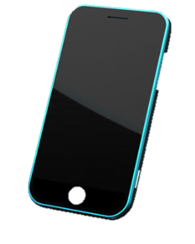
本地合成技术
ROM
>2G
<8M
RAM
>4G
<25M
CPU
16 core 2.4G
2 core 1.5G

Slide 24
本地听写/命令词技术
ROM
>20G
<32M
RAM
>60G
<80M
CPU
16 core 2.4G
2 core 1.5G

Slide 25

给我讲个笑话吧
离线合成
隔壁老王…
离线听写
提醒我四点约老王吃饭
离线命令词识别
打开播放器
Notes:
这个继续之前的案例，如果此时处于无网络环境之下，用户和可穿戴设备之间的交互仍然是那么的自由，同理可延续到我们的APP及智能家居领域；
那说到这里，大家肯定会问，你们有哪些典型的合作案例可以供我们参考下的呢，其实，在你们身边，已经有很多的合作伙伴，下面一起看下吧

Slide 26










Notes:
2014年的春节异常的热闹，除了微信的抢红包，滴滴打车请全国人民打车，高德地图还出了林志林版本，是的，这其中所使用的离线合成功能就是由我们提供的；
因为人多拥挤、地铁中的网络信号差等多重原因，听书/新闻类的软件上离线合成功能为在大城市上下班想看小说、新闻但是又不方便的用户提供了便捷（导航犬、沃阅读、搜狐、21CN手机网）
是的，除了在APP端，我们在可穿戴、智能硬件、智能家居领域也有广泛的合作，智能手表领域的土曼，智能眼镜领域的GLASS X，以及今天的嘉宾小鱼在线以及智能家居领域的一线品牌Broadlink、欧瑞博等都是我们的已经落地的合作，大家也很快或者已经使用上了我们的服务。
但是，开放了这么多在线、离线能力，我们认为自己做的仍然不够，还想着为我们广大的开发者提供更加便捷的一站式服务，所以，一场业界瞩目的爱情就此拉开

Slide 27
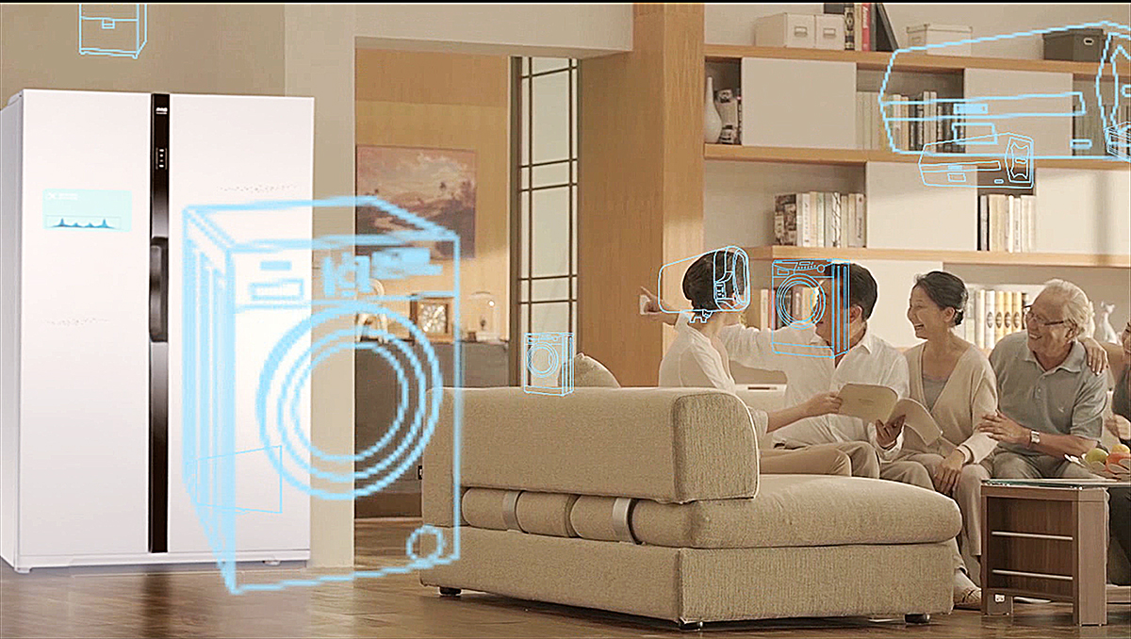
Notes:
当您和您的家人在家中的时候，我们都希望对家庭电器的控制变得更加简单便捷；2014年出了很多智能硬件的单品，但是如果想要远程控制他们，绝大多数还是要通过手机app，语音作为最为自然，最为便捷的交互方式，控制家电行不行？能不能做到呢？那么接下来就要说到一个关键的技术核心点了

Slide 28
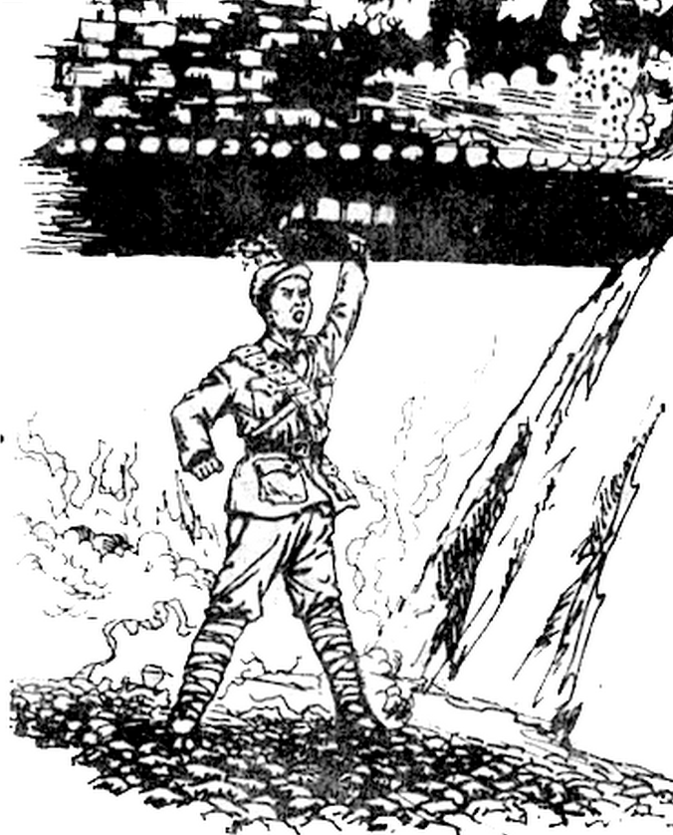
远场识别怎么破

Slide 29






技术特色
3~5米远距离录音
Far Field Pickup
多麦克定向及降噪
Mic Array，BF&NR
回声消除
AEC
语音唤醒及打断
Wakeup & Barge_in

Slide 30

远场识别面临的问题

Slide 31






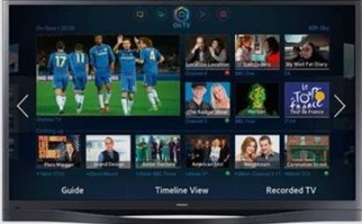
现实世界噪声分类
混响：Reverberation
背景噪声：Background Noise
Noise
人声干扰：Interference
回声：Echo
Other People
Notes:
混响：由于各种反射和直达声叠加导致的语音信号清晰度和可懂度下降的现象，是远距离交互控制主要障碍之一。
背景噪声：包括交通噪声等各种复杂环境的噪声，也是会严重影响语音识别。
人声干扰：在多人讨论的会议中比较常见。
回声：设备扬声器播放的声音又被麦克风拾取，形成对设备操控信号的干扰：手机、音箱、电视机等

Slide 32



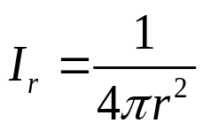
影响远场语音识别的因素分类
因素1：语音会随着传播距离衰减
…
…
…
…
从点声源到球面波，球面积为
I
r
I
r
能量的衰减和传播距离的平方成反比
Notes:
声音从人嘴里发出的时候是点声源，然后均匀向四面八方传播，在传播距离为r的时候，声音就均匀分布在半径为r球面上，因此该声源的衰减程度即为1/(球面面积)。

Slide 33
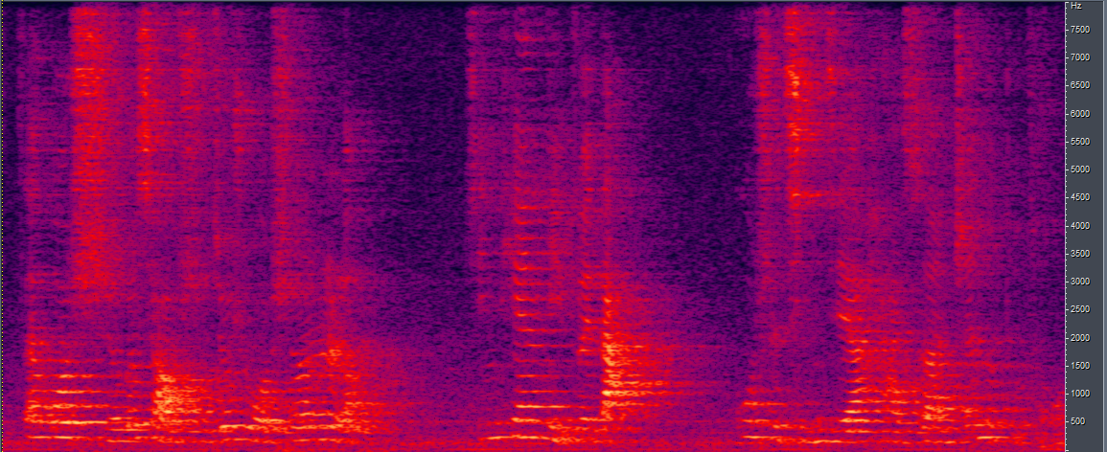
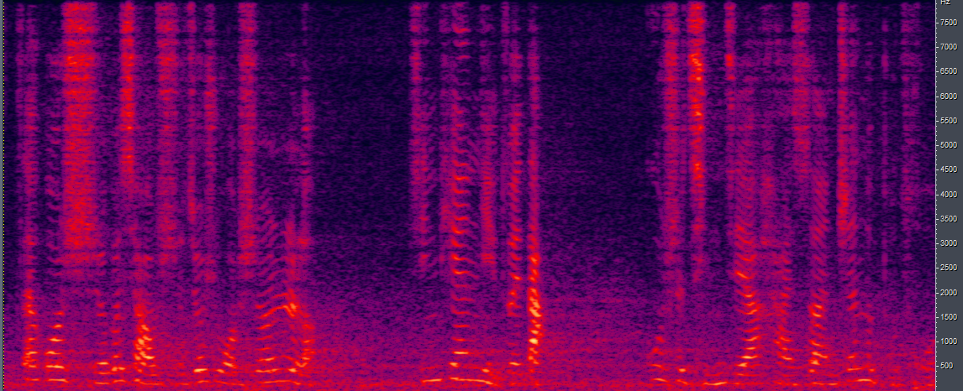

影响远场语音识别的因素分类
因素2：传播距离越远，混响越严重
  麦克风采集的语音信号分为直达声和反射声。
  传播距离越远，反射声占的比例就越高，混响就严重。
  混响会来带语音的交叠掩蔽效应，严重影响语音的清晰度和可懂度，也是远距离语音识别的主要杀手
VS
5m距离录制的语音信号
去混响之后的语音信号
Notes:
混响是声音传播过程中，直达声和反射声相叠加导致的声学现象，反射声占的成分越多，混响现象就越显著。
传播距离越远，反射路径就会越多，同时由于直达声也会随之衰减，因此麦克风采集的信号中反射声的成分相对于直达声的比例会增大，混响成分也会变大。
语音的交叠掩蔽现象是这样的：由于直达声是当前时刻语音信号，而反射声由于可能经过多重反射才到达麦克风，时间长短不一，肯定会包含之前的语音信号，因此会污染前当前的语音信号

Slide 34
影响远场语音识别的因素分类
因素3：传播途径越远，背景噪声占的比例越大
  环境噪声被拾取，使得目标语音信号的信噪比降低
  减弱传播过程中的背景噪声，也是远场识别的重要课题。
Notes:
传播距离越远，直达声信号就越若，并且传播途径越长，沿途有环境噪声的可能性就越大。

Slide 35



影响远场语音识别的因素分类
因素4：某些产品本身还会发声，回声影响非常大
  播放源（回声）往往离麦克风比说话人距离还近，使得目标语音信号的信噪比非常低，往往是负值
  有效的消除回声，也是远场识别的重要课题
Notes:
传播距离越远，直达声信号就越若，并且传播途径越长，沿途有环境噪声的可能性就越大。

Slide 36
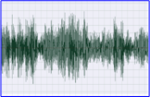

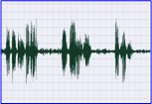

远场语音识别的核心
语音前端处理：利用麦克风阵列、回声消除等技术将目标说话人的声音增强，并抑制/消除周围或本身无用的声音（噪声+回声）
语音识别引擎：针对麦克风阵列处理后的数据进行收集、训练，以使远场效果最优化
语
音
增
强
波
束
形
成
声
源
定
位
Notes:
传播距离越远，直达声信号就越若，并且传播途径越长，沿途有环境噪声的可能性就越大。

Slide 37
产品基础及
原理介绍

Slide 38
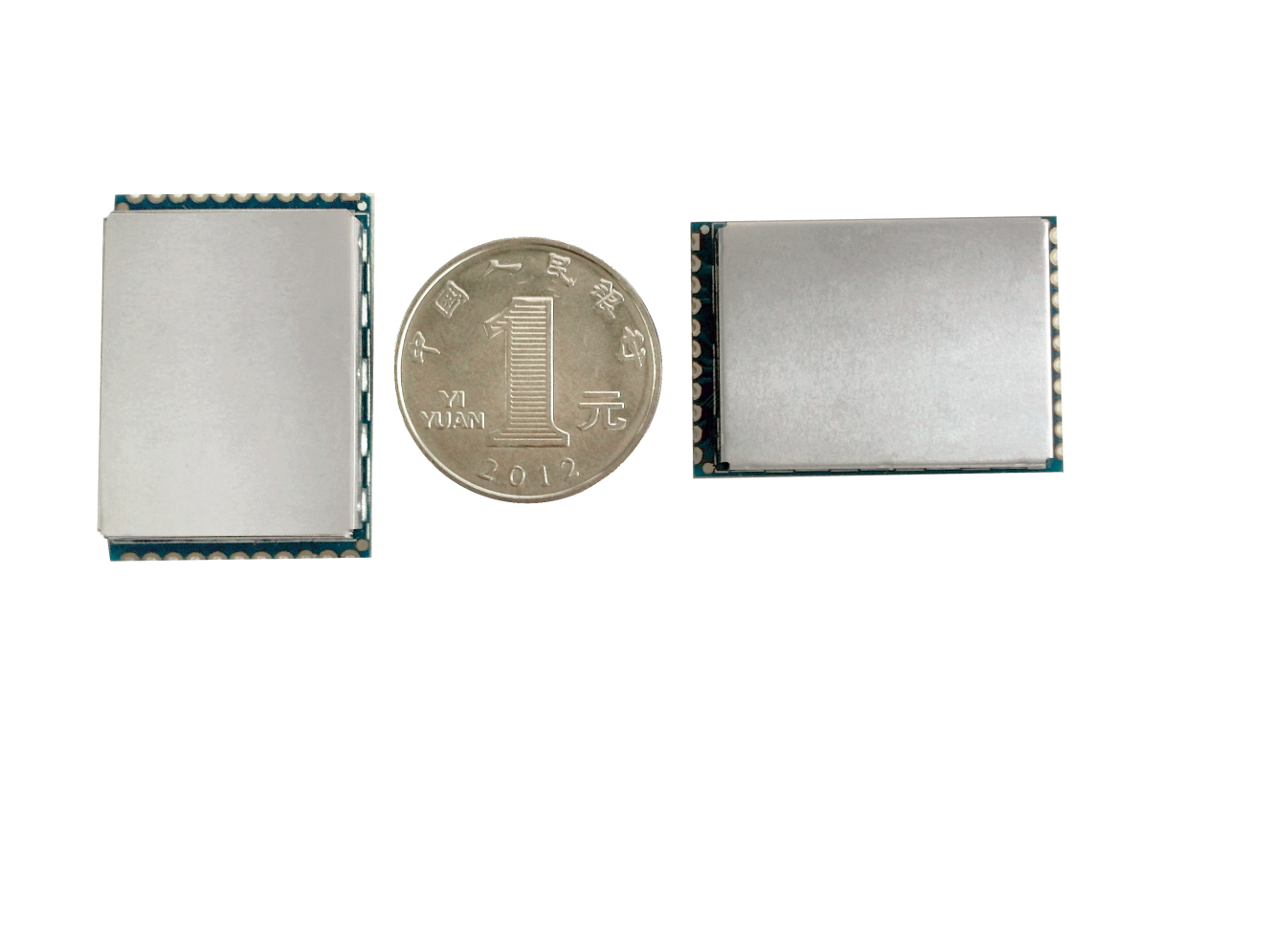
用于车载的2麦降噪模块
讯飞2010年构建了联合实验室，投入语音前端处理研究，在2013年3月15日发布了基于双麦的车载降噪模块
模块经过了车厂的认可，目前累计出货超过20万套
产品名称 | 型号 | 封装 | 尺寸 | 封装材料
净音模块 | XF6000YE | 邮票板 | 34*24*5mm | Pb-Free

Slide 39



双麦克风降噪技术
双麦
降噪
语
音
增
强
波
束
形
成
声
源
定
位
Notes:
我们仅仅是想收集女性用户声音的话，通过双麦克风阵列

Slide 40

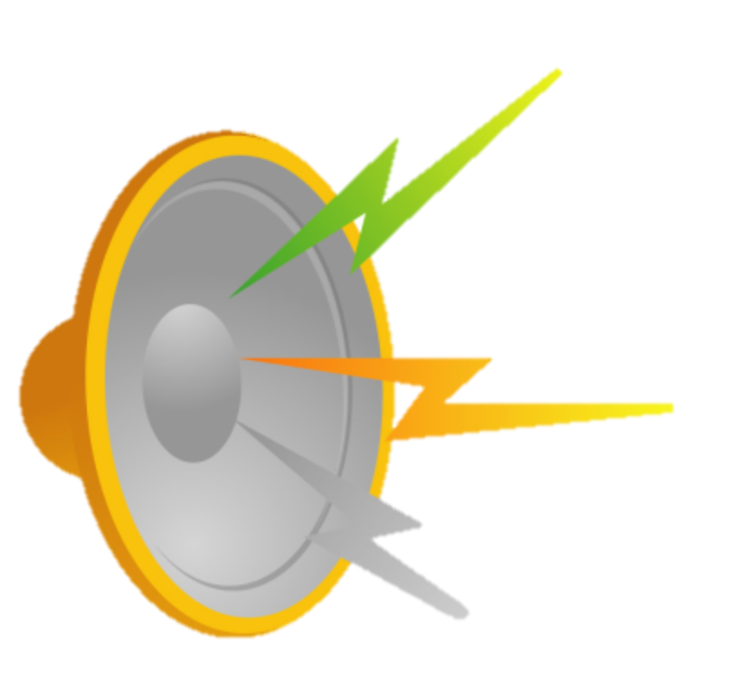


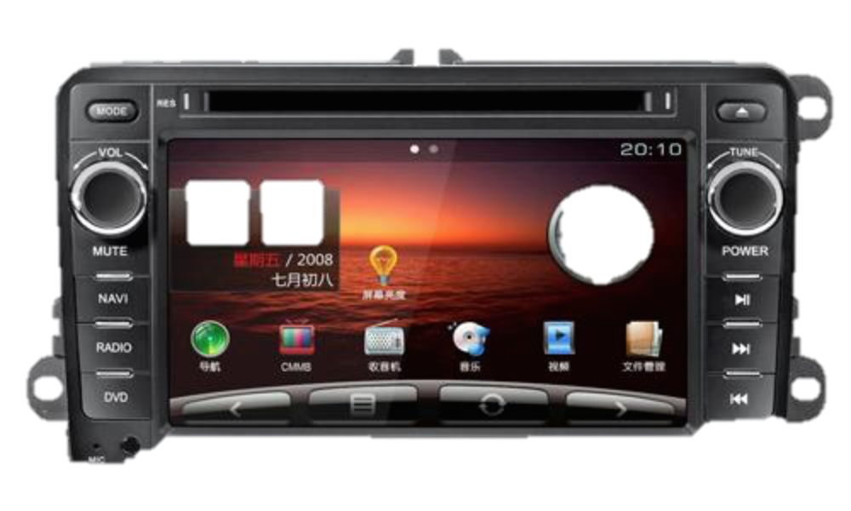
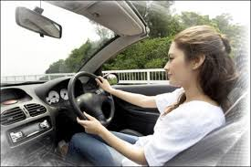


双麦回声消除技术

Slide 41
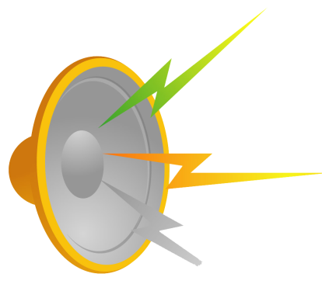

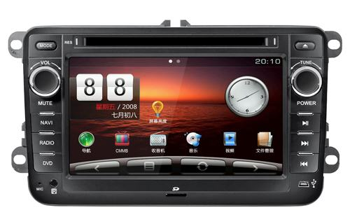
回声下的语音唤醒及语音打断
你好语音助理
音乐消除
语音唤醒
Notes:
音乐是信噪比会更低，影响更大，难度更大，有了回声消除以后，我们就可以支持语音唤醒、语音打断

Slide 42
双麦降噪分场景效果测试
场景 | 车速 |  |  |  | 送风风量 |  |  |  | 窗户 |  |  | 天窗 |  | 音量
 | No | L | M | H | C | L | M | H | C | FO | HO | C | O | L | M | H
1 | √ |  |  |  | √ |  |  |  | √ |  |  | √ |  | √
2 | √ |  |  |  |  | √ |  |  | √ |  |  | √ |  |  | √
3 |  | √ |  |  |  | √ |  |  | √ |  |  | √ |  |  | √
4 |  | √ |  |  | √ |  |  |  |  |  | √ |  | √ |  | √
5 |  |  | √ |  | √ |  |  |  |  |  | √ |  | √ |  | √
6 |  |  | √ |  |  |  |  | √ | √ |  |  | √ |  |  | √
7 |  |  |  | √ |  |  |  | √ | √ |  |  | √ |  |  | √
8 |  |  |  | √ | √ |  |  |  |  |  | √ |  | √ |  | √

Slide 43
唤醒效果分场景测试
场景 | 音乐音量 |  |  |  | 音乐类型 |  |  |  |  |  | 车速 |  |  | 空调 |  |  | 窗户
 | No | L | M | H | R | Mc | Mn | Mp | Mb | Mr | L | M | H | L | M | H | C | O
1 |  | √ |  |  | √ |  |  |  |  |  |  | √ |  | √ |  |  | √
2 |  | √ |  |  | √ |  |  |  |  |  | √ |  |  |  | √ |  | √
3 |  |  | √ |  | √ |  |  |  |  |  | √ |  |  | √ |  |  | √
4 |  |  |  | √ | √ |  |  |  |  |  |  | √ |  |  |  |  |  | √
5 |  |  | √ |  |  |  |  |  | √ |  |  | √ |  |  |  |  |  | √
6 |  |  | √ |  |  |  |  |  |  | √ |  | √ |  |  |  | √ | √
7 |  |  |  | √ |  | √ |  |  |  |  | √ |  |  |  |  |  | √
8 |  |  |  | √ |  |  |  | √ |  |  |  | √ |  |  | √ |  | √

Slide 44



讯飞4麦克风远场识别方案
基于麦克风阵列的硬件前端方案
  利用麦克风阵列的空域滤波特性——在目标说话人方向形成拾音波束，抑制波束之外的噪声和反射声。
反射声
抑制区域
拾音波束区域
目标直达声
抑制区域
麦克风阵列
环境噪声
Notes:
麦克风阵列通过声源定位确定说话人方位，在说话人所在的位置上形成一个拾音波束，在这个拾音波束内语音可以无损的达到，而对拾音波束之外的声音进行抑制。
由于减少了拾音区域，因此会大幅度减少麦克风采集到的反射声以及周边的环境噪声，从而有效的提升语音质量。

Slide 45
讯飞4麦克风远场识别方案的效果
国际顶级的降噪和去混响效果
  5m范围内识别率和近讲效果相当
  超强的降噪性能，保证稳定的识别效果
会议室2 | 信噪比10dB |  |  | 信噪比-3dB
 | 干扰60度 | 干扰90度 | 干扰180度 | 干扰60度 | 干扰90度 | 干扰180度
单麦克风 | 74.39 | 75.33 | 76.71 | - | - | -
麦克风阵列 | 98.47 | 98.33 | 97.95 | 89.24 | 94.30 | 96.47
Notes:
表1代表了不同混响环境下、不同设备远距离的识别效果：蓝色的柱子表示5m距离使用一个麦克风录制数据识别效果，识别率很差；黄色柱子表示使用同样的5m距离，麦克风阵列处理后的数据的识别率。而红色柱子是同样的数据集手机在30cm采集到的数据的识别效果，是效果上限。
表1的结论是：在5m距离，使用麦克风阵列降噪的数据识别效果已经和手机近讲的效果非常接近了，证明在各种环境下，远场识别效果已经相当实用了。
表2表示：在播放信号源的同时，在和信号源不同的角度同时播放一个噪声源，信噪比10dB表示信号源比噪声源高出10dB，-3dB表示信号源比噪声源还要低3dB。该实验主要是验证在复杂的噪声环境下，麦克风阵列的降噪效果。

Slide 46



科大讯飞麦克风阵列方案
目前的方案主要是均匀线性麦克风阵列
  所有麦克风在一条直线上等间距分布。
  根据算法不同，可分为：
    加性麦克风阵列（Additive Microphone Array）
    差分麦克风阵列（Differential Microphone Array）
. . .
M=2
M=3
M=4

Slide 47






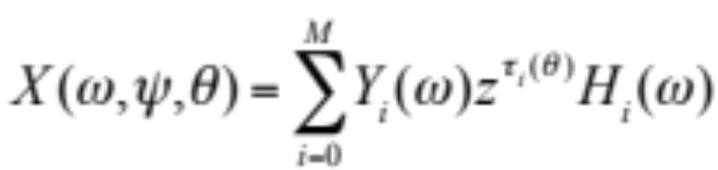
科大讯飞麦克风阵列方案
加性麦克风阵列（Additive Microphone Array）
  阵列输出信号
  为各个阵元信号
  的加权相加。
…
B(ω, ψ)
(M-1)·d·cos(ψ)
…
Plane Waves
θ
. . .
ψ
N
2
d
1
Y_{M}(ω)
...
Y₂(ω)
Y₁(ω)
...
×
×
×
Σ
X(ω, ψ, θ)

Slide 48
科大讯飞麦克风阵列方案
加性麦克风阵列（Additive Microphone Array）
  加性阵列的特点：
    拾音波束方向可以通过调整权重来改变：
    阵元个数越多，拾音波束就越窄，降噪性能就越好。
    由于对称性，对于阵列前后的声源没有区分能力。
    在空间采样定理的约束下，阵元间距越大，拾音波束越窄，适合大型设备。
    推荐应用场景：电视机、空调、机器人等

Slide 49
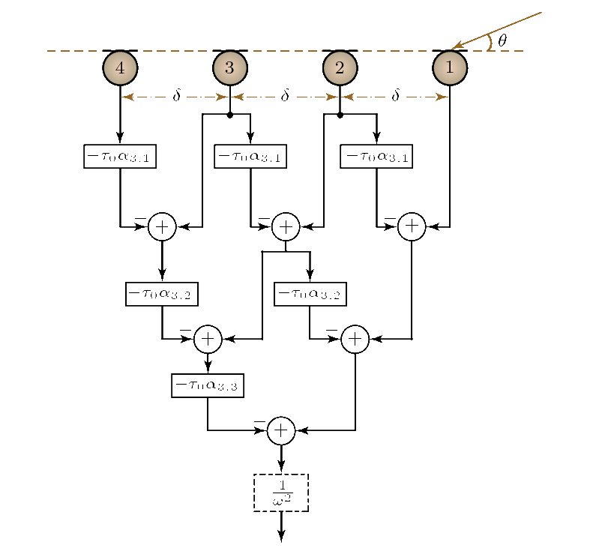
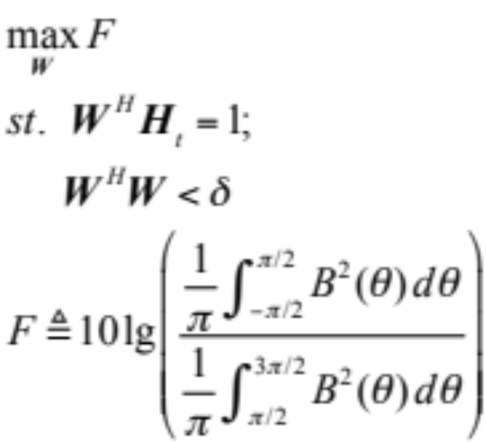
科大讯飞麦克风阵列方案
差分麦克风阵列（Differential Microphone Array）
  定义：阵列的输出
  信号为各个阵元信号
  的加权相减。

Slide 50
科大讯飞麦克风阵列方案
差分麦克风阵列（Differential Microphone Array）
  差分阵列的特点：
    拾音波束在语音全频带宽度相同，具有相同的降噪效果
    拾音波束只能对准轴向。因此适合声源方向相对固定的应用场合
    阵元间距越小，波束就越窄，降噪效果越好，因此设备可以做的很小巧
    推荐应用场景：采访话筒、录音笔

Slide 51



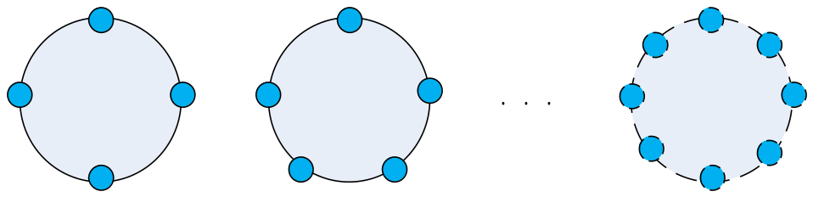
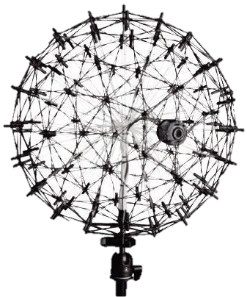
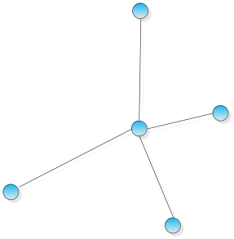
科大讯飞远场识别方案的优势
灵活的麦克风布局，适应多种应用场合
  线性阵列
  平面阵列
  立体阵列

Slide 52

4麦克风阵列远场语音识别技术
Demo

Slide 53
产品介绍

Slide 54
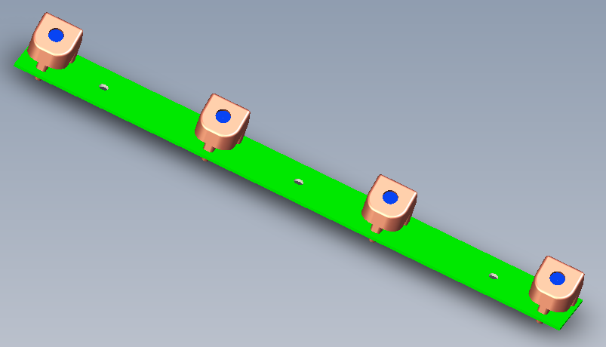
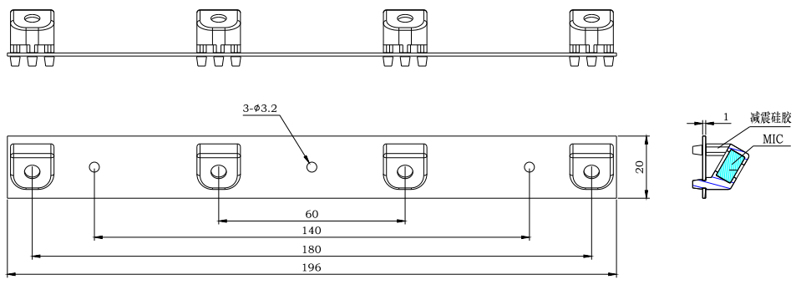
4麦克风阵列（加性阵列）

Slide 55
麦克风选型
指向性或全向麦克风
大口径，高灵敏度
测试条件：Vs=2.0V；RL=2.2kΩ；BW=100Hz~20kHz；Ta=20+/-2℃
参数 | 标识 | 条件 | Min | Nom | Max | 单位
供电电压 | V_{DD} |  | 1.0 | 2.0 | 10 | V
供电电流 | I_{DD} |  | -- | -- | 500 | uA
指向性 |  | 全向（OmniDirectional）或指向（Unidirectional）
灵敏度 | S | 94dB SPL@1kHz | -35 | -33 | -29 | dBV/Pa
SNR |  | 94dB SPL@1kHz, A weighted | -- | 74 | -- | dBA
输出阻抗 | Z_{OUT} | @1kHz | -- | -- | 2.2k | Ω
THD+Noise | THD+N | 110dB SPL@1kHz | -- | -- | 1 | %
 |  | 115dB SPL@1kHz | -- | -- | 10 | %
极性 |  | 声压增加 | 输出电压增加

Slide 56

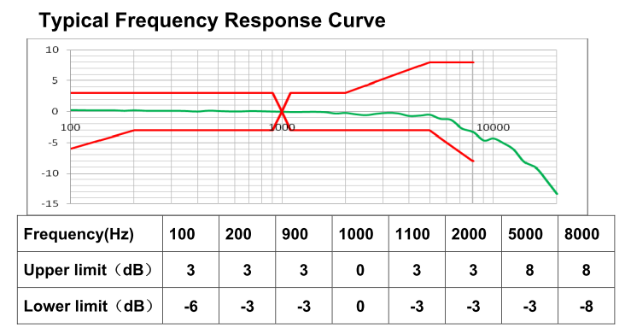
麦克风选型
对灵敏度、相位一致性要求不苛刻
优先选择ECM麦克风
厂家：豪恩、共达、歌尔、AAC等

Slide 57
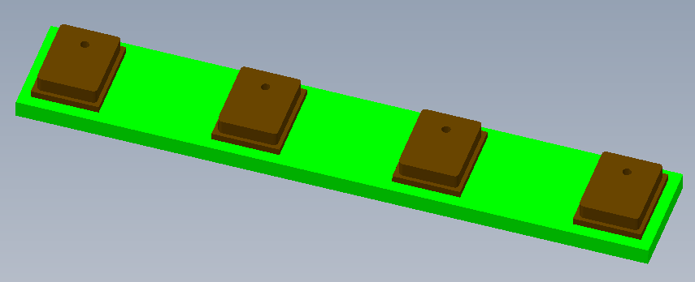
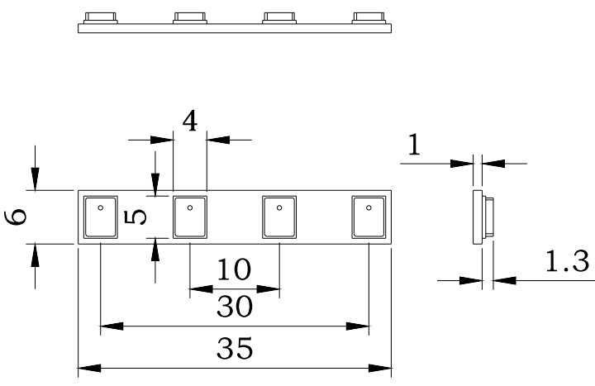
4麦克风阵列（差分阵列）

Slide 58
麦克风选型
全向麦克风
高灵敏度
测试条件：Vs=2.0V；RL=2.2kΩ；BW=100Hz~20kHz；Ta=20+/-2℃
参数 | 标识 | 条件 | Min | Nom | Max | 单位
供电电压 | V_{DD} |  | 1.5 | -- | 3.6 | V
供电电流 | I_{DD} |  | -- | -- | 250 | uA
指向性 |  | 全向（Omni-Directional）
灵敏度 | S | 94dB SPL@1kHz | -41 | -38 | -35 | dBV/Pa
SNR |  | 94dB SPL@1kHz, A weighted | -- | 62 | -- | dBA
输出阻抗 | Z_{OUT} | @1kHz | -- | -- | 400 | Ω
THD+Noise | THD+N | 110dB SPL@1kHz | -- | -- | 1 | %
 |  | 115dB SPL@1kHz | -- | -- | 10 | %
极性 |  | 声压增加 | 输出电压增加

Slide 59
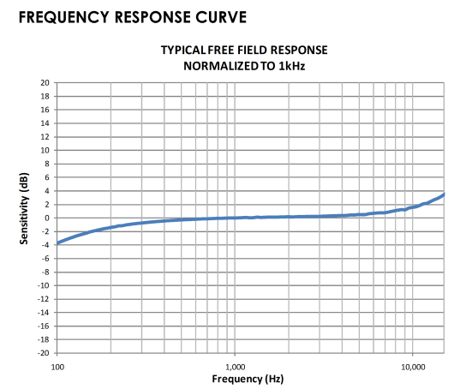
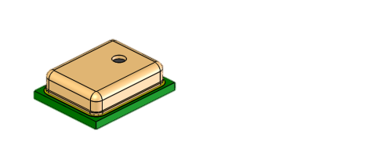
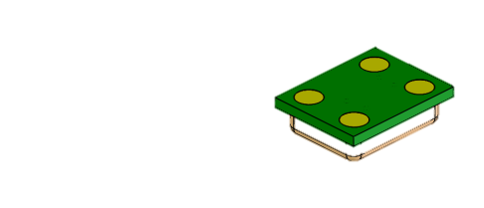

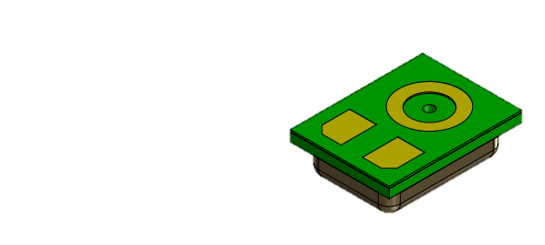
麦克风选型
对灵敏度、相位一致性要求苛刻
因为ECM相位一致性不高，选择MEMS麦克风
厂家：Inversense、楼氏、豪恩等

Slide 60
信号处理模块
模块完成4麦克风阵列、降噪、回声消除、语音唤醒等语音前端处理
输出降噪后的音频信号、声源角度数据、唤醒触发信号、通讯等
回声消除参考信号
信号处理模块
用户系统
Multi
Ch
Codec
DSP
音频输出
ADC
音效处理器
音频功放
IIS
IIS
IIC
control
唤醒信号
声源角度
处理器
IIC
SPI
Flash
SPI
电源
PWR

Slide 61
信号处理模块尺寸
  注：以最终实物尺寸为准
89
Φ2
54
产品名称 | 型号 | 封装 | 尺寸 | 封装材料
净音模块 | XF9000YE | 模块 | 89x54mm | Pb-Free

Slide 62
产品主要参数
参数 | 符号 | 最小值 | 典型值 | 最大值 | 单位
供电电压 | VCC | 3.6 | 5.0 | 5.5 | V
引脚电压 | VIN | -0.3 | - | 3.6 | V
引脚电压 | Vout | 0 | 3.3 | 3.6 | V
音频输出阻抗 | Ro |  | 10 |  | kΩ
输出电压 | Vpp |  | 0.5 |  | Vrms
存储温度 | TSTO | -25 |  | 85 | ℃
工作温度 | TA | -10 |  | 75 | ℃

Slide 63
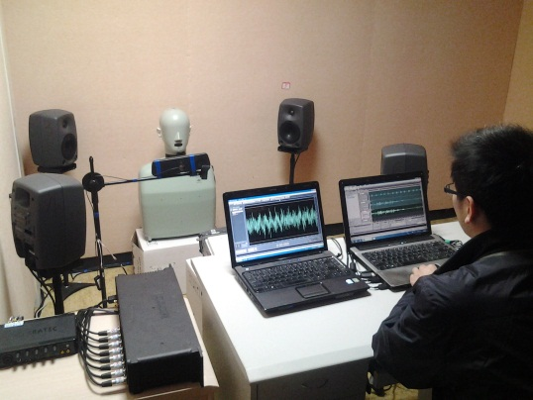
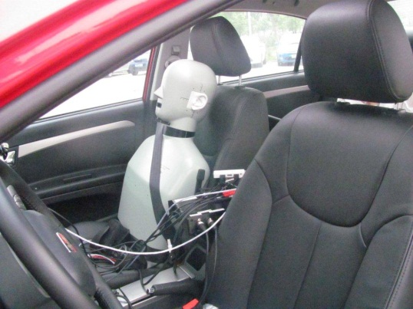
效果评估方式
启动
客户样机安装
录音质量评价
实验室效果测试
主观体验效果测试
效果评估报告发布
结束

Slide 64
产品供货日期
5.17

Slide 65

融合
梦想还是要有的，万一实现了呢？
Notes:
这段时间最火的事情莫过于阿里上市，全球第二大互联网公司，相信大家都还记得这句“梦想还是要有的，万一实现了呢”，而我们语音云开放平台，就将通过一点一滴的努力，为开发者输送更多更优质的服务，将今天在坐的和我们所服务的成千上万的开发者们改变世界的梦想再往前推进一步

Slide 66

你不是一个人在战斗
除了你的小伙伴，你将获得以下帮助：
语音云开放平台的在线体验和开发文档
语音云开放论坛的大量知识库
技术支持
  技术支持信箱
  语音云技术支持QQ群
  微信公共账号
语音云开放平台官方微博
语音云开放平台官方微信公众帐号
还有
点对点的技术支持和辅导
Notes:
最后再来说下，进行移动互联网应用的开发，有时候很困难，尤其是打造出一个精品应用，从海量应用中脱颖而出，孤军作战是很痛苦的，我们告诉大家一个好消息，讯飞语音云为开发者提供全程免费的语音技术指导，还专门成立了伙伴关怀团队；
甚至还有点对点的专业技术支持和辅导，所以，对咱们的开发者的来说，你绝对不是一个人在战斗。

Slide 67











msp_support@iflytek.com
http://club.voicecloud.cn/
  语音+开发者联盟
  91104836
  Android语音云开发者
  146051546
  语音语义交互
  257103478
  语音云社区交流平台
  153789256
@语音云开放平台
语音点亮生活 ！
Notes:
最后，这是我们的伙伴关怀小组联系方式；希望大家通过我们已经开放的和已经整合的能力，打造出更加优质的产品，谢谢大家。

